Slide 1
Проблемные объекты долевого строительства
на территории городского округа
Сергиево-Посадский городской округ
2020 год

Slide 2
ЖК «ДОНСКОЙ» корпуса: 1 (6,7 секция), 2,3,4,5,6
ул. Сергиевская, д.13
ГК «СКАЙГРАД»

Slide 3
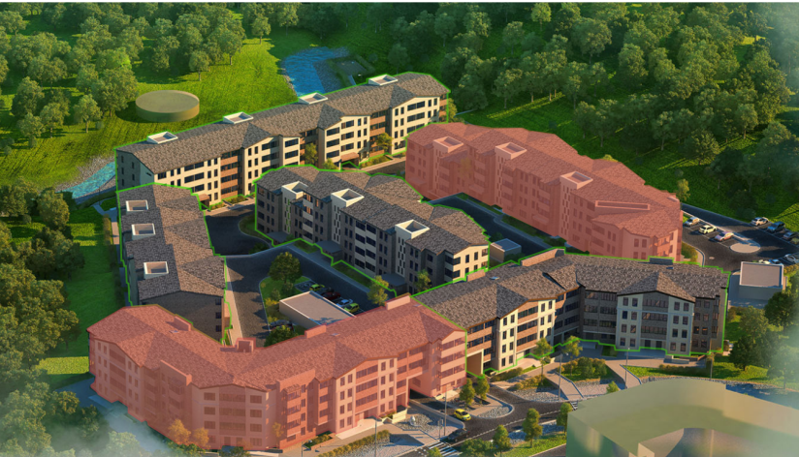
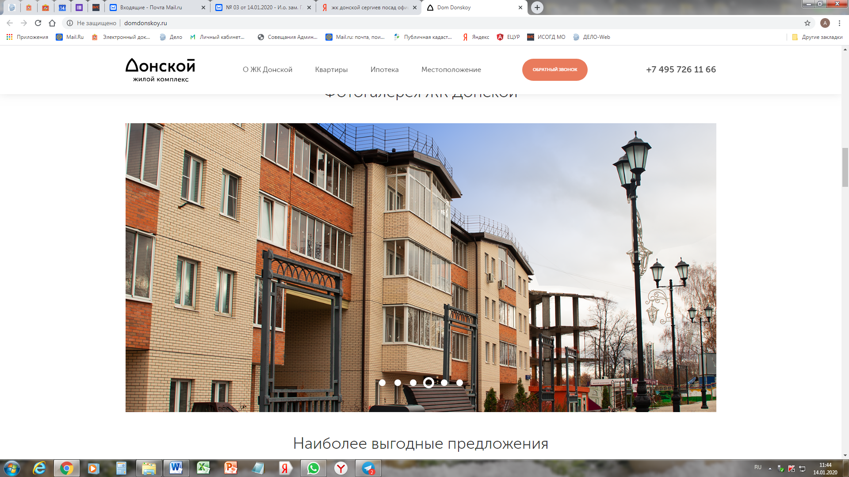
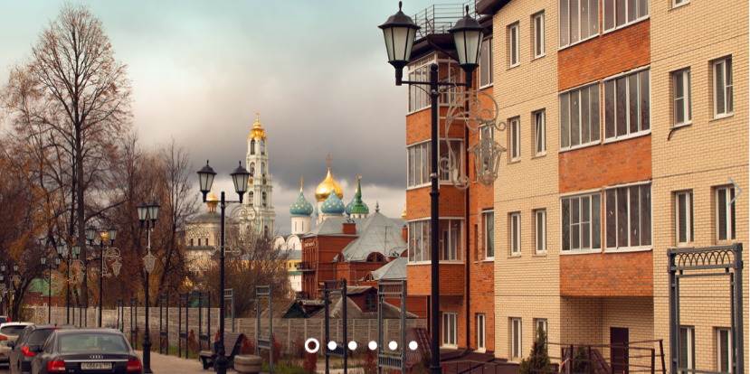
* Жилой комплекс состоит из 6 корпусов
* кол-во участников долевого строительства - 315
* Строительство комплекса ведется застройщиком на основании разрешений на строительство выданных администрацией города Сергиев посад в 2014 году.
* Корпус 1 (секция 1-5) введен в эксплуатацию министерством строительного комплекса Мо 28.05.2018.
* корпуса 1 (секция 6,7), 2,3,4,5,6 – строительство объектов завершено.
* Главным управление строительного надзора МО (отдел №5) проводится итоговая проверка по завершению строительных работ с целью выдачи застройщику заключения о соответствии (ЗОС).
* Плановый срок ввода объекта в эксплуатацию – начало III квартала 2020 года.
* Обеспечение прав участников строительства ––
III квартал 2020 года.
ул. Сергиевская, д.13
ГК «СКАЙГРАД»

Slide 4
ЖК «Благовест»
ул. Ярославское шоссе, между домами 8 и 22
ООО «СТРОЙИНВЕСТ»

Slide 5
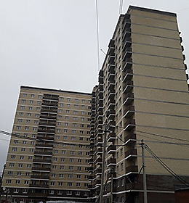
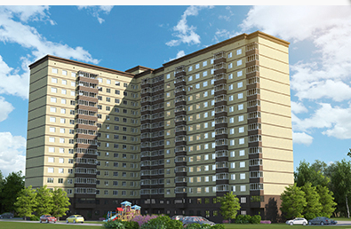
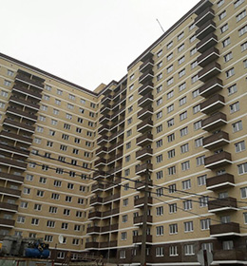
* Многоквартирный 15 этажный жилой дом
* кол-во участников долевого строительства - 119
* объект высокой степени готовности – 80 %
* Признан проблемным (Постановление Главы от 15.07.2019 № 1117-ПГ).
* строительство осуществляется на основании разрешения на строительство выданного администрацией города Сергиев посад.
Срок разрешения до 31.10.2020 года.
* строительство объекта приостановлено застройщиком ввиду отсутствия финансирования.
* Администрацией округа рассматривается два варианта по завершению строительства объекта:
- привлечение инвестора-застройщика
- Фонд Защиты Прав Граждан - Участников Долевого Строительства.
* ориентировочный срок завершения строительства -
2021 -2022 год.
* Обеспечение прав участников строительства – 2022 год.
ул. Ярославское шоссе, между домами 8 и 22
ООО «СТРОЙИНВЕСТ»

Slide 6
ЖК «Покровский»
дом №1
ул. Владимирская, д. 65
ООО «СИХ»

Slide 7
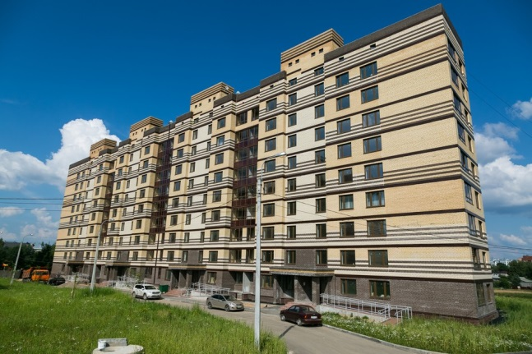
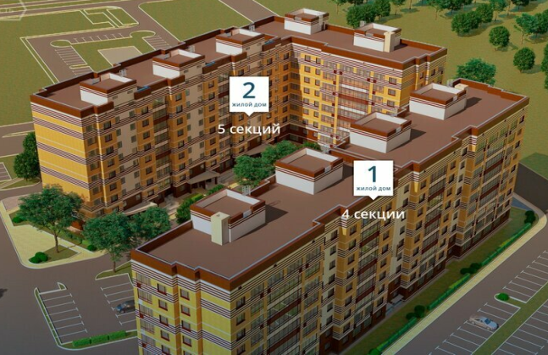
* Многоквартирный 10 этажный жилой дом
* кол-во участников долевого строительства - 180
* застройщик признан банкротом
(Решение Арбитражного суда Московской области от 29.04.2019 года по делу №А41-92972/2018). Введено конкурсное производство.
* объект введен в эксплуатацию министерством жилищной политики МО 11.10.2019
* МКД передан в управление МУП «Благоустройство СП»
* Обеспечение прав участников строительства – iiI квартал 2020 года (после решения суда , судебное заседание состоится 23 июня 2020 года).
в границах улиц Пограничная, 2-й Новгородский пер., Суздальская, Владимирская, 1-й Новгородский пер
ООО «СИХ»

Slide 8
ЖК «Покровский»
дом №2
ул. Владимирская, д. 65
ООО «СИХ»

Slide 9
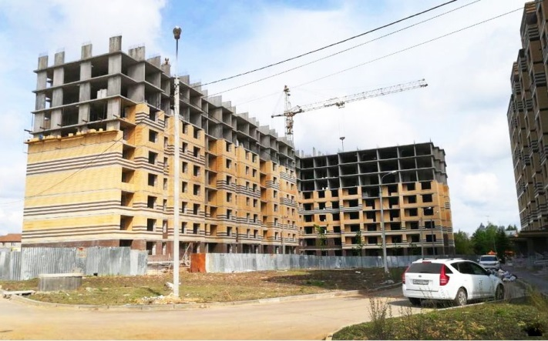

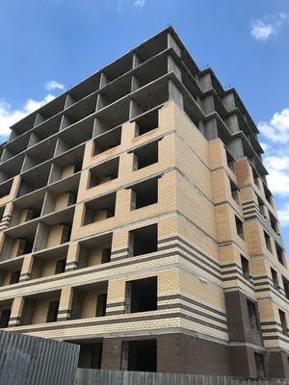
* Многоквартирный 10 этажный жилой дом
* кол-во участников долевого строительства - 180
* строительство осуществляется на основании разрешения на строительство выданного министерством строительного комплекса мо.
Срок разрешения до 30.09.2020 года.
* строительство объекта приостановлено в 2017 году.
* объект признан проблемным (Постановление Главы от 14.12.18 №2205-ПГ).
* СТРОИТЕЛЬНАЯ ГОТОВНОСТЬ ОБЪЕКТА 45-50 %.
* застройщик признан банкротом (решение арбитражного суда Московской области от 29.04.2019 года по делу №А41-92972/2018). Введено конкурсное производство.
*Определен механизм завершения строительства объекта через фонд защиты Прав Граждан - Участников Долевого Строительства. Конкурсным управляющим направлены документы в фонд (27.04.2020). 18.05.2020 начаты работы по постановке объекта на кадастровый учет.
* Обеспечение прав участников строительства –2022 год.
ул. Владимирская, д. 65
ООО «СИХ»

Slide 10
Жк «Эко-парк
«Вифанские пруды», дом №3
ООО «Объединенная Строительная Группа»
ул. Фестивальная, д.23, стр.2

Slide 11
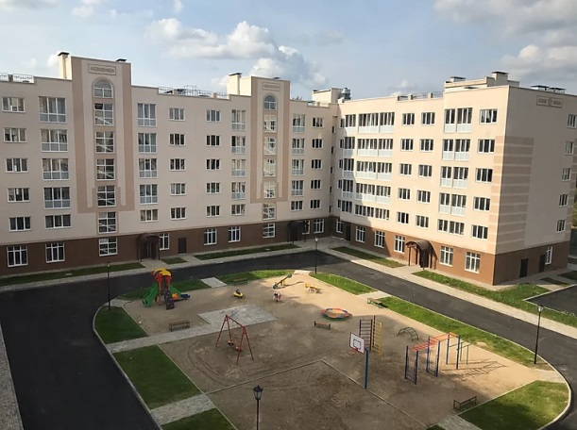
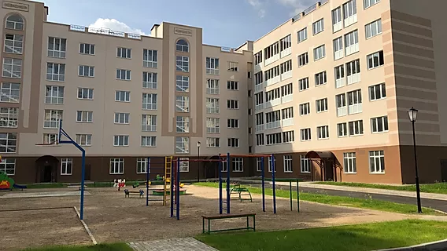

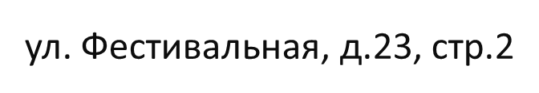
* Многоквартирный 6 этажный жилой дом
* кол-во участников долевого строительства - 116
* Объект введен в эксплуатацию министерством жилищной политики МО 12.12.2019 .
* застройщик признан банкротом (Решение арбитражного суда г.Москвы №А40-66846/16-36 -100Б от 04.07.2017).
* в настоящее время застройщик совместно с министерством жилищной политики МО ведется работа по постановке объекта на кадастровый учёт.
* 17.12.2019 заключен договор управления МКД.
* 13.01.2020 проведено собрание участников долевого строительства (кредиторов) для принятия решения о передаче квартир (жилых помещений) участникам строительства.
* 29 июня 2020 года состоится заседание Арбитражного суда г.москвы о рассмотрении ходатайства конкурсного управляющего по передаче квартир участникам строительства.
* Обеспечение прав участников строительства –
III квартал 2020 года.

Slide 12
Жк «Дом на Валовой», секция №3
пер. Красный, д.4
ООО «ТД «На Рабочем»

Slide 13
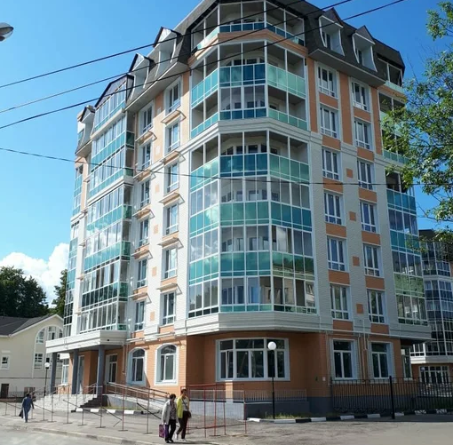
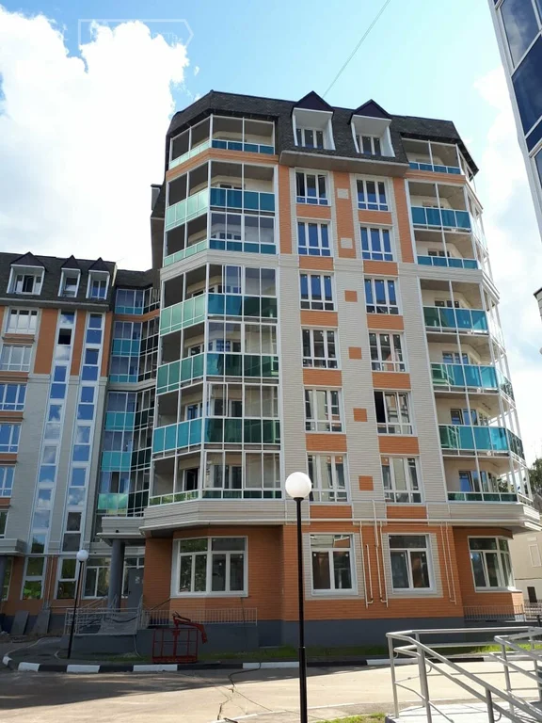
* Многоквартирный 8 этажный жилой дом, секция 3
* кол-во участников долевого строительства - 80
* Строительство комплекса ведется застройщиком на основании разрешений на строительство выданных администрацией города Сергиев посад в 2014 году.
* строительство объектов завершено. Главным управление строительного надзора МО (отдел №5) проводится итоговая проверка по завершению строительных работ с целью выдачи застройщику заключения о соответствии (ЗОС).
*Плановый срок ввода объекта в эксплуатацию –
II квартал 2020 года.
* Обеспечение прав участников строительства ––
III квартал 2020 года.
ООО «ТД «На Рабочем»
пер. Красный, д.4

Slide 14
Жилой дом 251 а
3,4 секция
ООО «ЗМХПМ»
пр. Красной Армии, д.251а

Slide 15
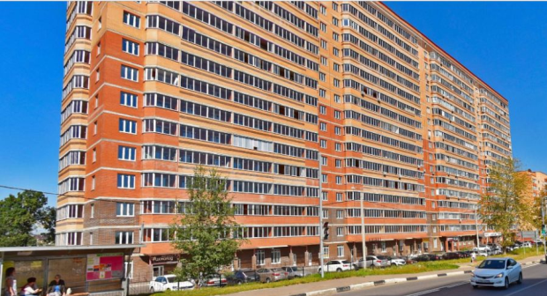
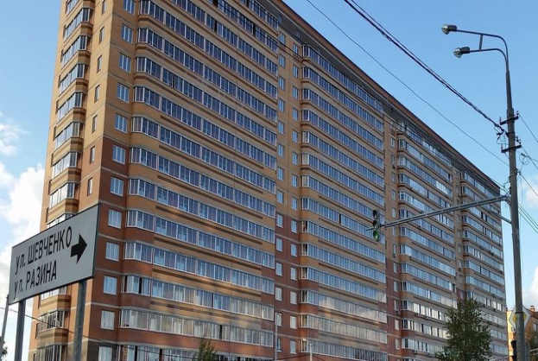

* Многоквартирный 17 этажный жилой дом
(секция 3,4)
* кол-во участников долевого строительства - 520
* объект введен в эксплуатацию министерством строительного комплекса МО 27.03.2018
* объект поставлен на кадастровый учёт –– март 2020 года.
* осуществляется регистрация права собственности участниками долевого строительства.
пр. Красной Армии, д.251а

